Slide 1

NOMBRE DEL PROYECTO
ESTUDIANTE 1| ESTUDIANTE 2 | ESTUDIANTE 3

Slide 2
Agenda
Practicum 2.1
Dominio del problema (1 MIN)
Fundamentos de Ingeniería de Software
Dominio de la solución (1 MIN)
Metodología de desarrollo (1 MIN)
Ingeniería Web
Desarrollo de la solución (3 MIN)
Implementación y despliegue (1 MIN)
Lecciones aprendidas y recomendaciones (1 MIN)

Slide 3
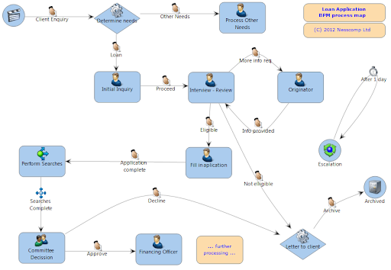

Dominio del problema
Texto 30%
Grafico 70%

Slide 4
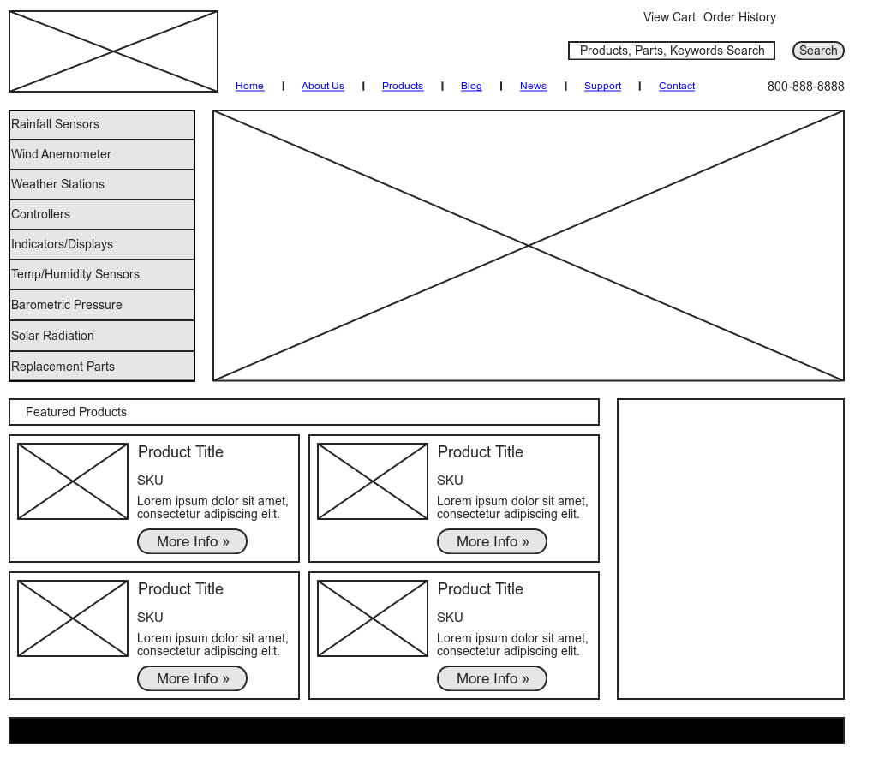
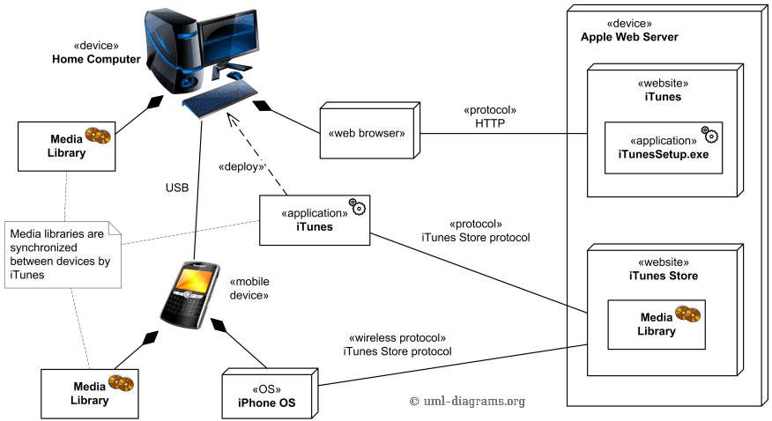
Dominio de la solución
Texto 30%
Grafico 70%

Slide 5
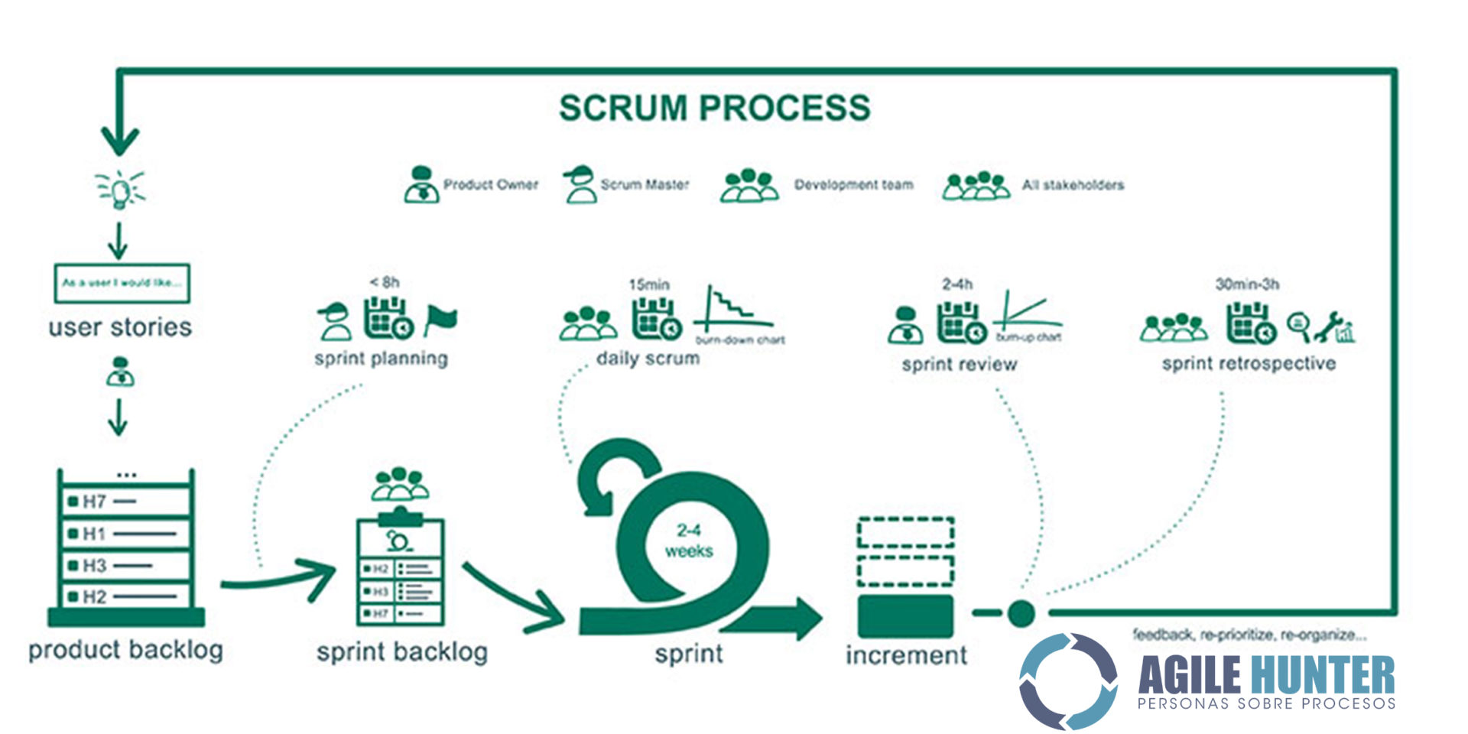
Metodología de desarrollo
Texto 30%
Grafico 70%

Slide 6
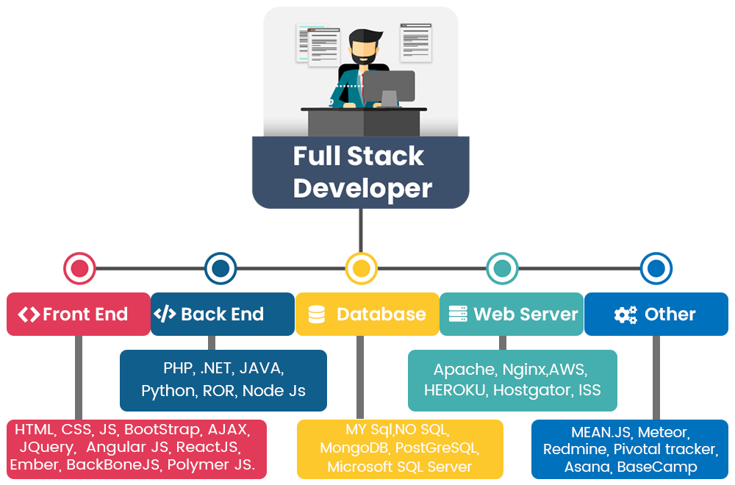

Desarrollo de la solución
Texto 0%
Grafico 100%
Ir a la aplicación

Slide 7
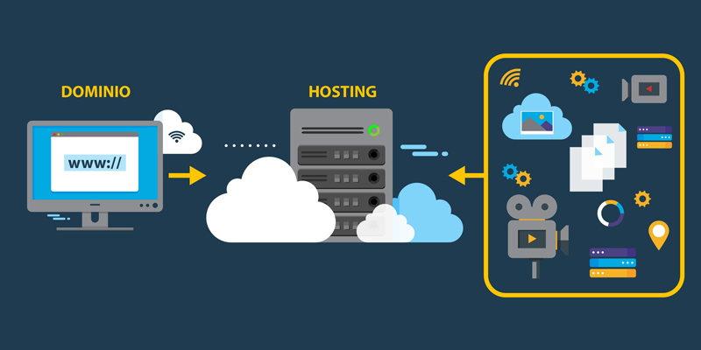
Implementación y despliegue
Texto 0%
Grafico 100%

Slide 8
LECCIONES APRENDIDAS

Slide 9
RECOMENDACIONES

